Slide 1
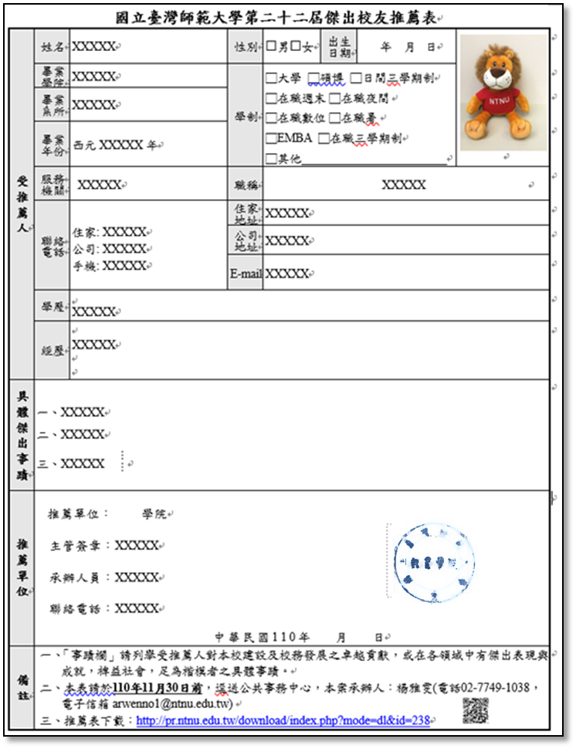
推薦校友姓名
職稱
推薦理由：敬請條列式350-400字
…
….
…
…
…
每位候選人1張簡報

